Slide 1
質問：①NCDでダウンロードできない2023年12月31日までの症例，11月や12月分はどのような形で症例を証明したらよいでしょうか？
回答：NCDに症例を登録した上で、検索システムの編集中（次ページの（４）参照）にチェックを入れると、検索可能となります。

Slide 2
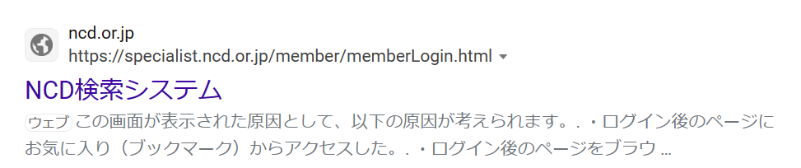
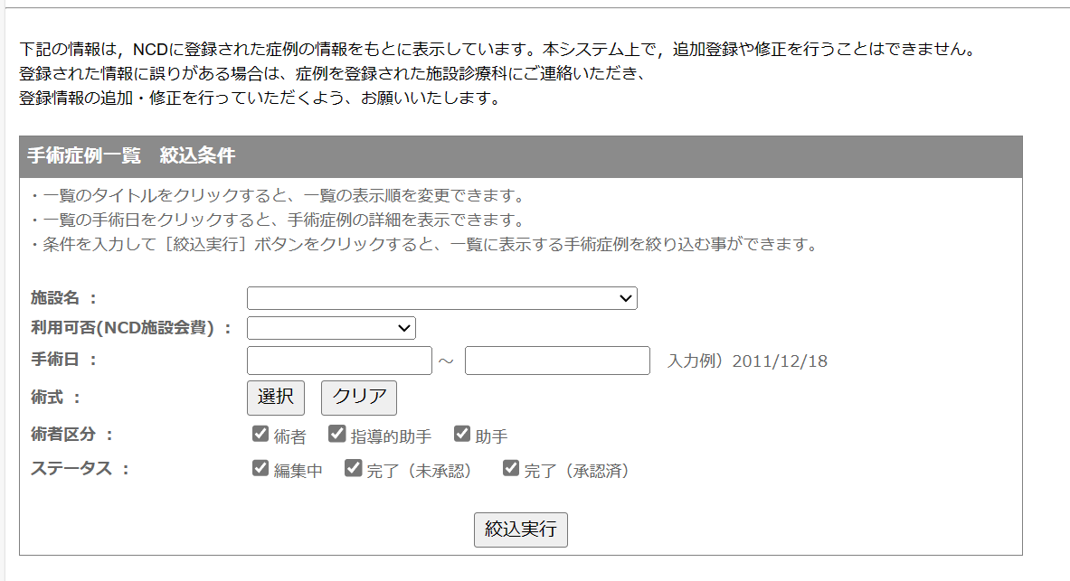
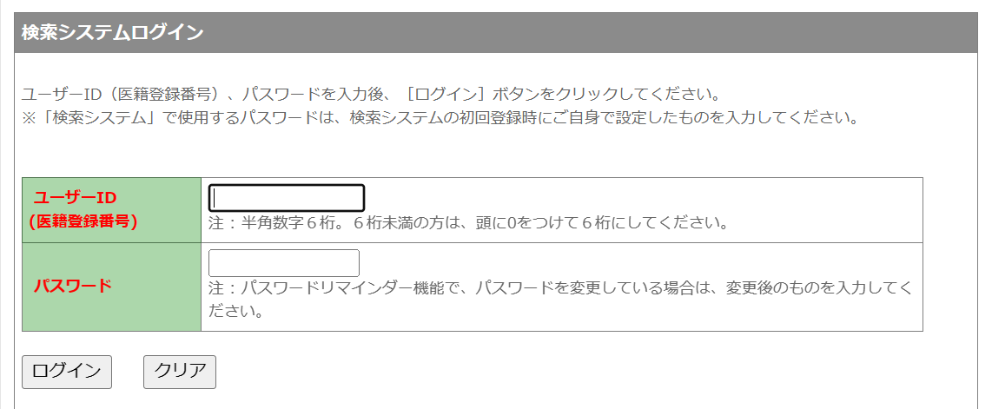
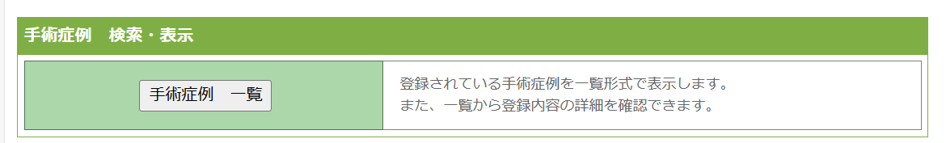
編集中症例の表示方法
（１）以下のアドレスから検索システムのHPへ入る。
（４）編集中にチェック☑をいれる。
NCDの登録が完了していない症例も表示される。
（２）医籍番号とPWをいれて検索システム内へ入る。
（３）以下の手術症例一覧をクリックすると（４）が表示される。

